Slide 1
ÔN TẬP
VÀ BỔ SUNG

Slide 2
Thứ … ngày … tháng … năm 2022
ÔN TẬP
CÁC SỐ ĐẾN 1000

Slide 3
KHỞI ĐỘNG

Slide 5
Thổi đếm từ 1 đến 10

Slide 6
Thổi đếm các số tròn chục
từ 10 đến 100

Slide 7
Thổi đếm các số tròn trăm
từ 100 đến 1000

Slide 8
BÀI HỌC
và
THỰC HÀNH

Slide 9
Xin chào các bạn.
Chào mừng các bạn đã
tham gia đội “Giải cứu sinh vật
biển nhí” trên biển.
Chúng ta có nhiệm vụ giải cứu, chăm sóc các sinh vật biển cần sự giúp đỡ về nhà an toàn.
Các bạn hãy giúp đỡ
chú Rùa con ấy về nhà an toàn nhé!
Một chú rùa biển đang cần sự giúp đỡ của chúng ta.

Slide 10
Giải cứu Rùa con
Chăm sóc Rùa con
Ai nhanh hơn

Slide 11
Giải cứu
Rùa con

Slide 12
Cách giải cứu
Giúp Rùa con lấy ra rác thải xung quanh bằng cách điền số thích hợp vào dấu chấm hỏi.

Slide 13
1
SỐ?
a)
Viết bảng con
?
10 đơn vị
= 1 chục
10
… đơn vị = 1 chục

Slide 14
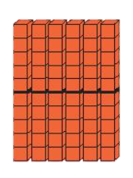
1
SỐ?
a
10
?
… chục
= 1 trăm
Viết bảng con
10 chục
= 1 trăm

Slide 15
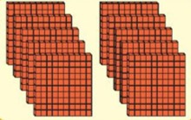
1
SỐ?
a
10
?
… trăm
= 1 nghìn
Viết bảng con
10 trăm
= 1 nghìn

Slide 16
1
SỐ?
b)
Viết vào bảng con
ba trăm hai mươi ba
Nêu cấu tạo số
323
?
Số 323 gồm 3 trăm, 2 chục và 3 đơn vị

Slide 17
1
SỐ?
323
Chữ số 3 ở cột đơn vị có giá trị là bao nhiêu?
Chữ số 2 ở cột chục có giá trị là bao nhiêu?
Chữ số 3 ở cột trăm có giá trị
bao nhiêu?
Đây là số có
ba chữ số
b)
Số trăm là chữ số mấy?
Số đơn vị là chữ số mấy?
Số chục là chữ số mấy?
300
Chữ số 3
100
3
Chữ số 3
1
Chữ số 2
20
10
100
1
10
100
1
Hàng
Trăm | Chục | Đơn vị
? | ? | ?
3
2
3
Viết số: .?.
323

Slide 18
b
1
SỐ?
Viết vào
bảng con năm trăm linh bốn
Đây là số có ba chữ số.
504
?

Slide 19
b
1
SỐ?
Chữ số 4 ở cột đơn vị có giá trị là bao nhiêu?
Chữ số 0 ở cột chục có giá trị là bao nhiêu?
Chữ số 5 ở cột trăm có giá trị
bao nhiêu?
Số trăm là chữ số mấy?
Số đơn vị là chữ số mấy?
Số chục là chữ số mấy?
Chữ số 4
0
500
4
Chữ số 5
Chữ số 0
100
100
1
1
100
100
1
1
100
Hàng
Trăm
Chục
Đơn vị
5
?
0
4
?
?
504
Viết số: …
?

Slide 20
Các bạn làm tốt lắm!
Rùa con cảm ơn các bạn đã giúp đỡ mình.

Slide 21
Chúng ta
hãy chăm sóc
Rùa con nhé!
Tuy đã lấy hết
các rác thải quanh Rùa con nhưng chân Rùa con bị chảy máu khá nhiều.

Slide 22
Chăm sóc
Rùa con

Slide 23
Cách chăm sóc
Chăm sóc vết thương ở chân Rùa con bằng cách viết theo mẫu.

Slide 24
z
2
Viết theo mẫu:
Ví dụ:
Viết số thành tổng các trăm, chục, đơn vị
729
729 = 700 + 20 +9

Slide 25
2
Viết theo mẫu:
Viết số thành tổng các trăm, chục, đơn vị
641
830

Slide 26
2
Viết theo mẫu:
Viết số thành tổng các trăm, chục, đơn vị
641
830
830 = 800 + 30
641 = 600 + 40 +1

Slide 27
z
2
Viết theo mẫu:
Ví dụ:
Viết tổng
thành số
200 + 80 + 3
200 + 80 + 3 = 283

Slide 28
z
2
Viết theo mẫu:
Viết tổng
thành số
900 + 60 +3
100 + 1

Slide 29
z
2
Viết theo mẫu:
Viết tổng
thành số
900 + 60 +3
100 + 1
100 + 1 = 101
900 + 60 + 3 = 963

Slide 30
Chân Rùa Con hôm nay đã khỏi hẳn. Cảm ơn các bạn đã tận tình chăm sóc cho Rùa con. Ngày mai, các bạn cho Rùa con về nhà nhé!
.

Slide 31
Vậy Rùa con hãy làm
trọng tài cho cuộc thi
“Ai nhanh hơn” tổ chức
hôm nay nhé!
Okee

Slide 32
Ai nhanh
hơn

Slide 33
Xin chào các bạn. Mình sẽ làm trọng tài và hướng dẫn các bạn thi đấu.
Đội B : 4 bạn sẽ nêu số lớn hơn số của trọng tài và sắp xếp theo thứ tự từ bé đến lớn.
Chúng ta sẽ chia thành 2 đội. Mỗi đội 4 bạn nhé.
Trọng tài sẽ nêu 1 số tròn chục bất kì có 3 chữ số
Đội A : 4 bạn sẽ nêu số nhỏ hơn số của trọng tài và sắp xếp theo thứ tự
từ bé đến lớn.
Đội A
Đội B
…..
…..
……
…..
…..
…..
…..
…..

Slide 34
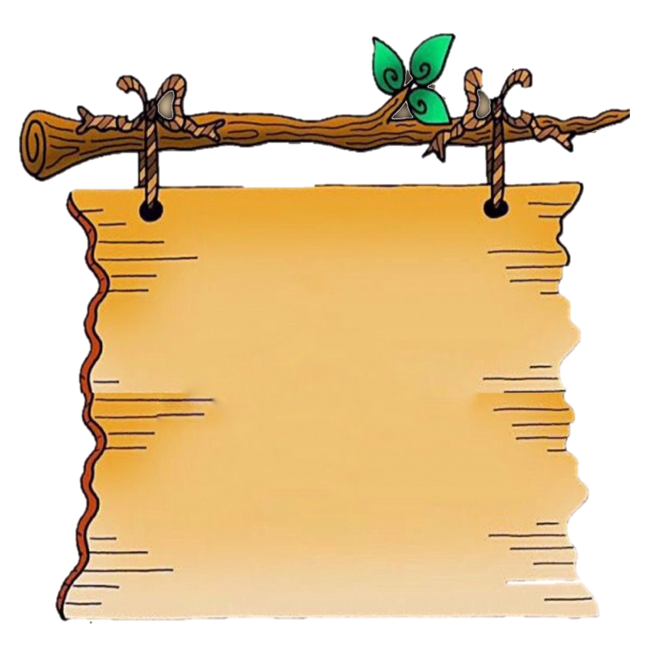
Ví dụ
530
Đội A
Đội B
…..
…..
……
…..
150
260
2800
440
680
720
980
…..
730
…..
…..
…..

Slide 35
Bắt đầu nào!
780
Đội A
Đội B
120
340
570
630
600
700
800
900

Slide 36
Tiếp tục nào!
…
Đội A
Đội B
…..
…..
……
…..
…..
…..
…..
…..

Slide 37
Rùa con tạm biệt và hẹn gặp lại các bạn nhé!

Slide 38
CỦNG CỐ

Slide 39
GIẢI CỨU CÁ HEO

Slide 40
Bạn cá heo con đang bị lạc ở 1 vùng biển xa xôi. Để trở về nhà, bạn cá heo con phải vượt qua một chặng đường dài với nhiều loài vật hung dữ. Em hãy giúp bạn cá heo đánh bại các loài vật đó để trở về nhà an toàn nhé!

Slide 41
10 chục = … trăm
10 trăm
1 trăm
10 trăm
1 trăm
5 trăm
2 trăm
5 trăm
2 trăm
Notes:
GV cho HS chọn đáp án, chọn xong GV bấm vào số trong đám mây xem đáp án đúng hay sai.
Sau khi chốt đáp án đúng, bấm chuột 1 lần vào nền biển để chú cá heo xuất hiện đuổi cá mập

Slide 42
Viết tổng thành số:
400 + 50 + 9
549
549
459
954
459
954
Notes:
GV cho HS chọn đáp án, chọn xong GV bấm vào số trong đám mây xem đáp án đúng hay sai.
Sau khi chốt đáp án đúng, bấm chuột 1 lần vào nền biển để chú cá heo xuất hiện đuổi bạch tuột

Slide 43
… trăm = 1 nghìn
4 trăm
1 trăm
4 trăm
10 trăm
2 trăm
18 trăm
2 trăm
18 trăm
Notes:
GV cho HS chọn đáp án, chọn xong GV bấm vào số trong đám mây xem đáp án đúng hay sai.
Sau khi chốt đáp án đúng, bấm chuột 1 lần vào nền biển để chú cá heo xuất hiện đuổi bạch tuột

Slide 44
Viết số thành tổng các trăm, chục, đơn vị.
705
700 + 5
700 + 50
700 + 5
700 + 50
700 + 50 + 5
700 + 50 + 5
Notes:
GV cho HS chọn đáp án, chọn xong GV bấm vào số trong đám mây xem đáp án đúng hay sai.
Sau khi chốt đáp án đúng, bấm chuột 1 lần vào nền biển để chú cá heo xuất hiện đuổi bạch tuột

Slide 45
Cảm ơn các bạn đã giúp mình đánh bại các loài vật hung dữ đó nhé!

Slide 46
Tạm Biệt
Và
Hẹn Gặp Lại

